Slide 1
그래프 DP, 위상 정렬
0&1 스터디 2주차
김범수

Slide 2

ZOAC 홍보
대회 일정
11/15 토요일
13:30 ~ 16:00 (2시간 30분)
10/29부터 일주일간
신청 받는다고 합니다
많은 관심과 신청 부탁드립니다!!!!!!
(포스터가 이전에 만들어진 거라 달라진 정보가 있어요)

Slide 3
트리 DP
그간 배열 같은 선형 구조 위에서 DP를 해왔다면
그래프 같은 비선형 구조 위에서도 DP를 할 수 있다
트리 : 트리의 재귀적인 특성을 이용해서
자식 정점 DP값을 먼저 채우고 -> 부모 정점으로 전파
ex) 서브트리에서의 어쩌구저쩌구~~
부모 정점 DP값을 먼저 채우고 -> 자식 정점으로 전파
ex) 정점의 깊이 구하기 등..

Slide 4
BOJ 15681: 트리와 쿼리
아주 친절하고 자세한 설명이 포함된 문제
한마디로 : 각 정점을 루트로 하는 서브트리 정점의 개수 구하기
그대로 DP[X] : X 서브트리 정점 개수
루트에서 DFS 비슷하게 탐색 시작해서
리프 노드에서부터 탐색 끝나면서 DP값 채우고
점점 다시 올라가는 형태로

Slide 5
BOJ 2533: 사회망 서비스(SNS)
Hint
DP[node][0]
현재 정점을 포함했을 때의 서브트리에서의 최댓값
DP[node][1]
현재 정점을 포함하지 않았을 때의 서브트리에서의 최댓값
와 같은 형태로 구성해서 답을 구할 수 있다

Slide 6
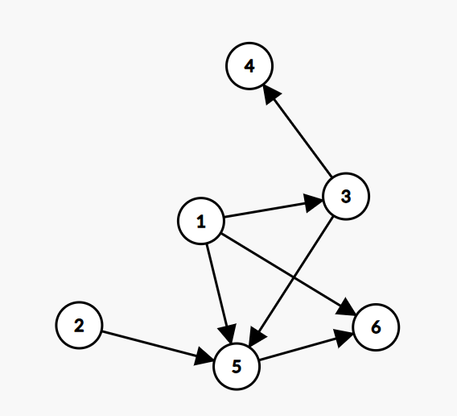
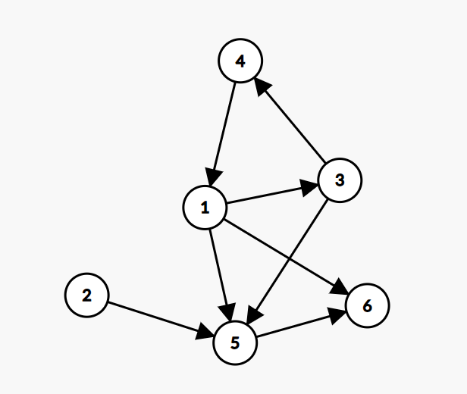
DAG (Directed Acyclic Graph)
방향 비순환 그래프
= 사이클이 없는 방향 그래프

Slide 7
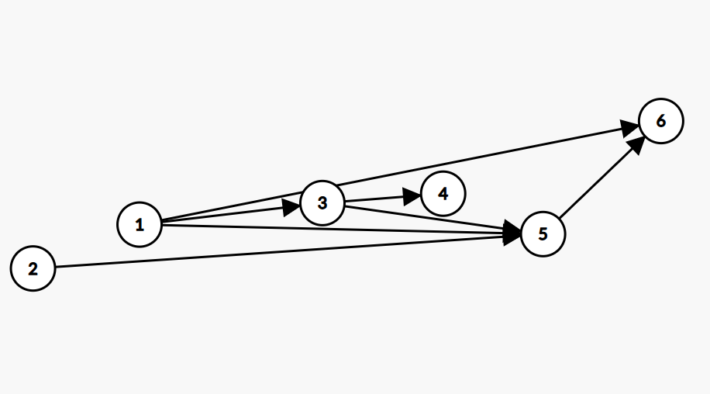
위상 정렬
DAG에서 정점들을 순서대로 정렬하기
그림이 대충이라 죄송합니다

Slide 8
위상 정렬
DFS를 이용한 방법
1. 평범하게 DFS를 진행
2. DFS를 하다가, 탐색이 다 끝난 정점을 차례로 스택에 넣기
3. DFS가 다 끝났을 때 스택 역순이 위상 정렬.
(그림을 준비 못했습니다..
근데 블로그 같은 거 찾아보면 그림이랑 같이 잘 나와요)

Slide 9
위상 정렬
정점의 입력 차수를 이용한 방법
indegree[V] : 정점 V에 들어오는 간선의 수 (입력 차수)
1. indegree가 0인 정점을 큐 같은 컨테이너에 담는다
2. 큐에서 정점을 하나씩 꺼내서, 위상 정렬 결과에 저장하고
인접한 정점들의 indegree를 1씩 감소시킨다
3. 이때 indegree가 새롭게 0이 된 정점도 큐에 추가
4. 다시 큐에서 정점을 하나 꺼내고.. 반복!

Slide 10
위상 정렬 순서를 이용하는 DP
위상 정렬된 순서대로 DP 테이블을 채우면
(또는 그 역순)
그래프 같은 비선형 구조에서도
dp[i]를 채우려고 앞의 정점(j)을 볼 때
dp[j]가 이미 채워져 있음을 보장할 수 있다

Slide 11
BOJ 1005: ACM Craft
건물마다 짓기 위해 먼저 지어야 하는 건물(선수과목)이 존재
목표로 하는 건물을 짓는 데 걸리는 최소 시간 구하기
X 다음 Y를 지어야 하는 관계를 X -> Y의 간선으로 표현
DP[Y] : Y를 짓는 데 필요한 최소 시간
DP[Y] : max( DP[X] )(직전 정점들 중 최댓값) + (Y 짓는 시간)
위상 정렬하고 그 순서대로 DP 테이블을 채워가기

Slide 12
ZOAC 홍보 Again
대회 일정
11/15 토요일
13:30 ~ 16:00 (2시간 30분)
10/29부터 일주일간
신청 받는다고 합니다
많은 관심과 신청 부탁드립니다!!!!!!
(포스터가 이전에 만들어진 거라 달라진 정보가 있어요)

Slide 13
끝
(이번에도 미리 준비 안하고 직전까지 PPT 준비했습니다.. 죄송합니다)

